Slide 1
Käsityö
Soveltava opintojakso
POMM1042
Lv. 2017-18

Slide 2


Tekstiilityö
Tekninen työ
teknologian opetus
KÄSITYÖ

Slide 3
Käsityö
Monimateriaalinen
Kaikille yhteinen
Ei valintaa 1. – 7. -luokilla

Slide 4
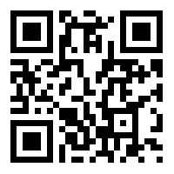
Mitä ajatuksia käsityö oppiaineen muutos herättää sinussa
henkilökohtaisella tasolla?
ammatillisesti?
Keskustelu kahden hengen ryhmissä
Ajatuksia ja kommentteja – Todaysmeet
https://todaysmeet.com/POMM1042

Slide 5
Rakentelutehtävä
Käytettävissä
A4-arkki
Teippiä (vaaksan mitta)
Sakset

Slide 6
Rakentelutehtävä
Rakentakaa annetuista materiaaleista mahdollisimman korkea rakennelma
Kriteereitä
Pysyy pystyssä koskematta
Ei ole teipattu alustaan
Teippiä käytetään vain liittämiseen
Sakset eivät ole osa rakennelmaa
Rakennelma valmistuu 20 minuutissa
Mikä tekee ratkaisustanne onnistuneen / ei niin onnistuneen? Kuvatkaa kännykkäkameralla rakennelman kestävyyden kannalta kriittisimmät kohdat.

Slide 7
Käsityön tekeminen on tutkivaa, keksivää ja kokeilevaa toimintaa ja siinä toteutetaan ennakkoluulottomasti erilaisia visuaalisia, materiaalisia, teknisiä sekä valmistus-menetelmällisiä ratkaisuja.

Slide 8
Käsityön oppiaineen tehtävänä on ohjata oppilaita kokonaiseen käsityöprosessin hallintaan.

Slide 9
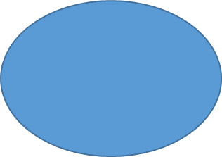
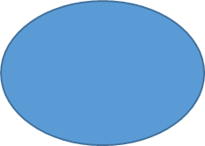
Kokonainen käsityöprosessi
ARVIOINTI
ARVIOINTI
Ideointi
SUUNNITTELU
TOTEUTUS
SUUNNITTELU
TOTEUTUS
Dokumentointi

Slide 10
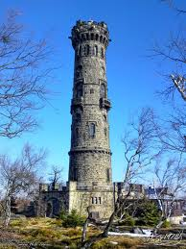
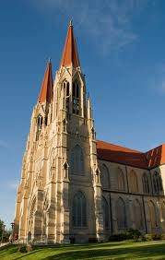
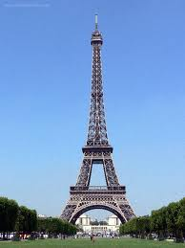

Slide 11
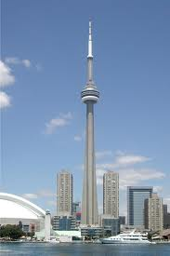
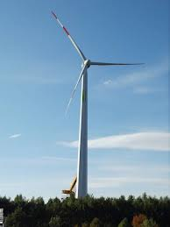
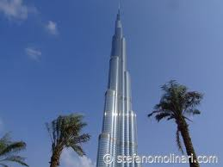
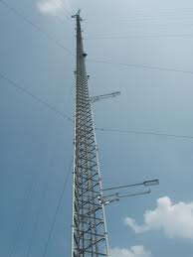
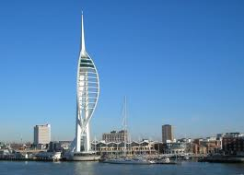
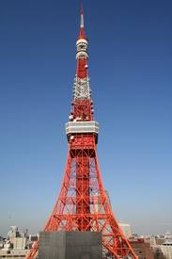

Slide 12
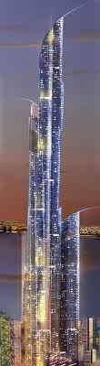
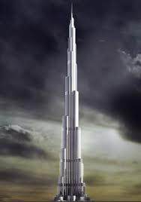
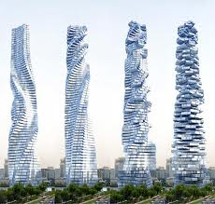

Slide 13

TEEMA
-laaja-alainen osaaminen
-monialaiset oppimiskokonaisuudet
-teemaviikot / -päivät
oppiaineiden integrointi
Oppimistehtävä
-tavoitteet
-sisällöt
-rajaus (aika, koko, materiaalit, tekniikat
Kokonainen käsityöprosessi

